Slide 1
Cómo prevenir el consumo indebido de opioides recetados
Respuesta a los opioides en Texas
NOMBRE DEL PRESENTADOR

Slide 2
Organización presentadora
PRESENTADO POR
Respuesta a los opioides en Texas

Slide 3
Agenda
La crisis de los opioides en Texas
¿Qué son los opioides?
¿Qué riesgos conllevan?
Las razones para no consumir opioides
Medidas que puedes tomar

Slide 4
“Casi uno de cada cinco estudiantes de preparatoria en Texas ha tomado medicamentos de venta con receta sin tener receta médica.”
- PPRI, Texas School Survey of Drug and Alcohol Use, 2020 (Encuesta 2020 del Instituto de Investigaciones en Políticas Públicas sobre el consumo de drogas y alcohol).

Slide 5
La crisis de los opioides en Texas
01

Slide 6
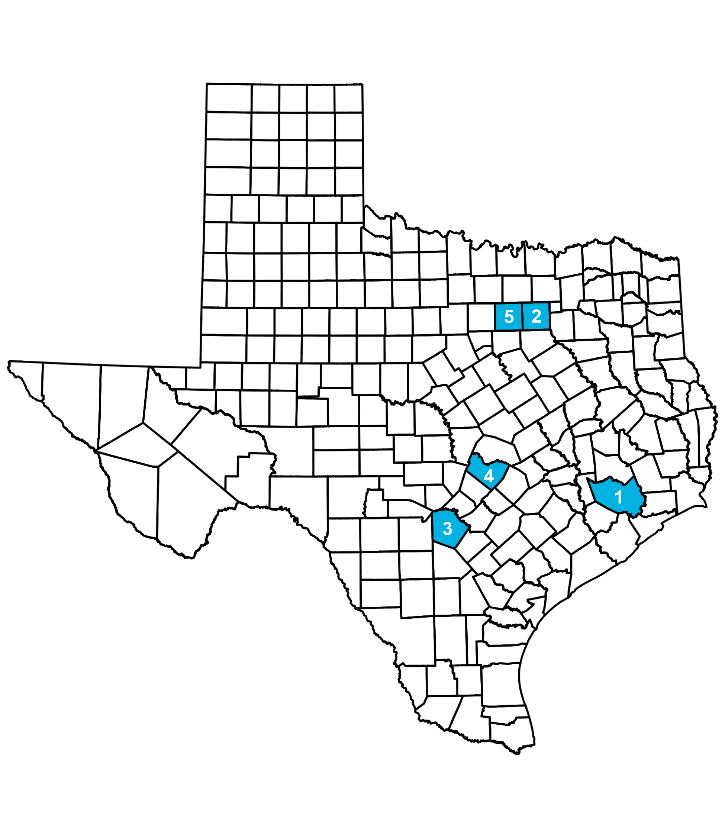
Uno de cada cuatro texanos ha sufrido una sobredosis de opioides o conoce a alguien que la ha sufrido.
Los cinco principales condados en Texas con el mayor número de muertes por sobredosis de opioides a partir de 2019 son los siguientes:
Condado de Harris
Condado de Dallas
Condado de Bexar
Condado de Travis
Condado de Tarrant
Casi uno de cada cinco estudiantes de preparatoria en Texas ha tomado medicamentos de venta con receta sin tener receta médica (Salud y Servicios Humanos de Texas).
La sobredosis de medicamentos recetados es una de las principales causas de mortalidad materna en Texas (Salud y Servicios Humanos de Texas).
En 2020, cerca de 92,000 personas murieron por sobredosis de drogas, lo que hace que esta sea una de las principales causas de muerte relacionada con lesiones en los Estados Unidos. Casi el 75% de esas muertes fueron causadas por un opioide de venta con receta o ilícito. Las muertes por sobredosis siguen aumentando en los Estados Unidos (Centros para el Control y la Prevención de Enfermedades).

Slide 7
Datos regionales
NOMBRE DE LA REGIÓN
Aquí pueden presentar los datos regionales correspondientes al área de sus organizaciones.
Ver los datos de salud de HHS (Salud y Servicios Humanos) de Texas: https://healthdata.dshs.texas.gov/dashboards/drugs-and-alcohol/opioids/
Se pueden cambiar los títulos y subtítulos

Slide 8
¿Qué son los opioides?
02

Slide 9
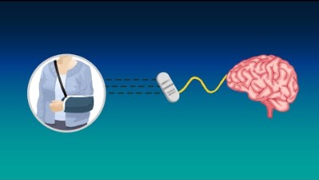
INSERT VIDEO: SEE HOW PRESCRIPTION OPIOIDS WORK

Slide 10
Los opioides se recetan para aliviar el dolor causado por:
Los opioides recetados son un tipo de medicamentos muy potentes que sirven para tratar el dolor.
Lesiones graves
Cirugía
Un parto por cesárea
Cáncer y otros
Algunos ejemplos de marcas comerciales de opioides son
Lortab
Ultram
Tylenol con codeína
Percocet
Vicodin
OxyContin

Slide 11
¿Qué riesgos conllevan?
03

Slide 12
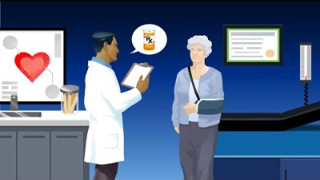
INSERT VIDEO: LEARN THE RISKS OF OPIOID MISUSE

Slide 13
El cuerpo y el cerebro se acostumbran rápidamente al medicamento
Tu cuerpo puede volverse dependiente de los opioides recetados en tan solo siete días de consumirlos, y ello podría conducirte a la adicción.
La cantidad recetada es cada vez menos eficaz.
Será necesaria entonces una mayor cantidad para controlar el dolor, lo que aumenta el riesgo de abuso y sobredosis.
Los siguientes son los signos de abstinencia una vez que se tiene dependencia física
Insomnio
Ansiedad
Náuseas
Dolores musculares
Agitación

Slide 14
El abuso consiste en consumir opioides de forma distinta a como han sido recetados por un médico
Los opioides son potentes medicamentos que se usan para tratar el dolor físico intenso, pero su abuso puede ser peligroso e incluso mortal.
Tomar más cantidad de la recetada
Tomar los opioides sin receta médica
Tomar más de lo necesario puede provocar efectos secundarios peligrosos, como
Sedación excesiva
Respiración lenta
Sobredosis
Muerte

Slide 15
Puede ocurrir una sobredosis cuando una persona
Conoce cuáles son los signos de una sobredosis
De forma intencionada o sin querer toma demasiada cantidad de un opioide
Mezcla opioides con otras drogas o alcohol en cantidades que son tóxicas para el cuerpo
Signos de una sobredosis
Pupilas muy pequeñas
La persona está inconsciente
La cara está muy pálida o se siente húmeda al tacto.
El cuerpo se vuelve flácido
Las uñas o los labios presentan un color morado o azulado
La persona vomita o hace ruidos de gorgoteo
La persona no puede despertarse o hablar
La respiración o los latidos del corazón se vuelven lentos o se detienen

Slide 16
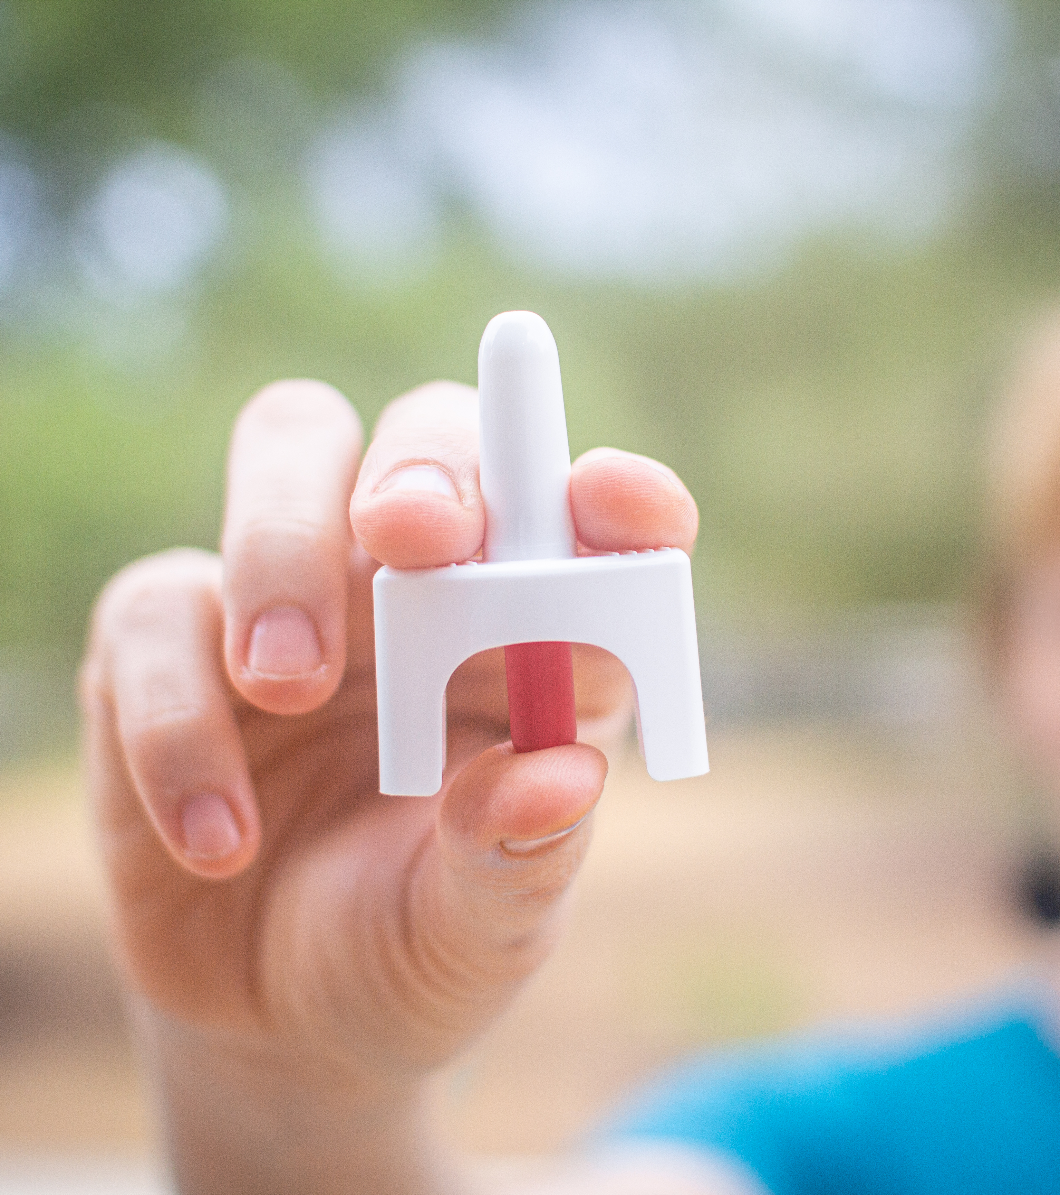
Cómo actuar ante una sobredosis
Llama al 911 de inmediato
Intenta despertar a la persona
Adminístrale naloxona, si está disponible
Inicia la respiración artificial o la reanimación cardiopulmonar (CPR)
Coloca a la persona de lado para evitar que se ahogue
Permanece con la persona hasta que lleguen los servicios de emergencia

Slide 17
Razones para no abusar de los opioides
04

Slide 18

Razones para no abusar de los opioides
Riesgo de adicción y sobredosis
Las drogas y el alcohol cambian ciertas partes del cerebro y afectan a la forma de pensar y de actuar.
Cuanto más los consumas, más difícil puede ser dejarlos, incluso aunque quieras dejarlos.
Los opioides afectan a la parte del cerebro que regula la respiración. Una dosis alta de opioides puede provocar una sobredosis y hacer más lenta la respiración o detenerla, causando a veces la muerte.
Planes para el futuro
No dejes que el consumo de drogas y alcohol cambie o controle tus planes para el futuro.

Slide 19
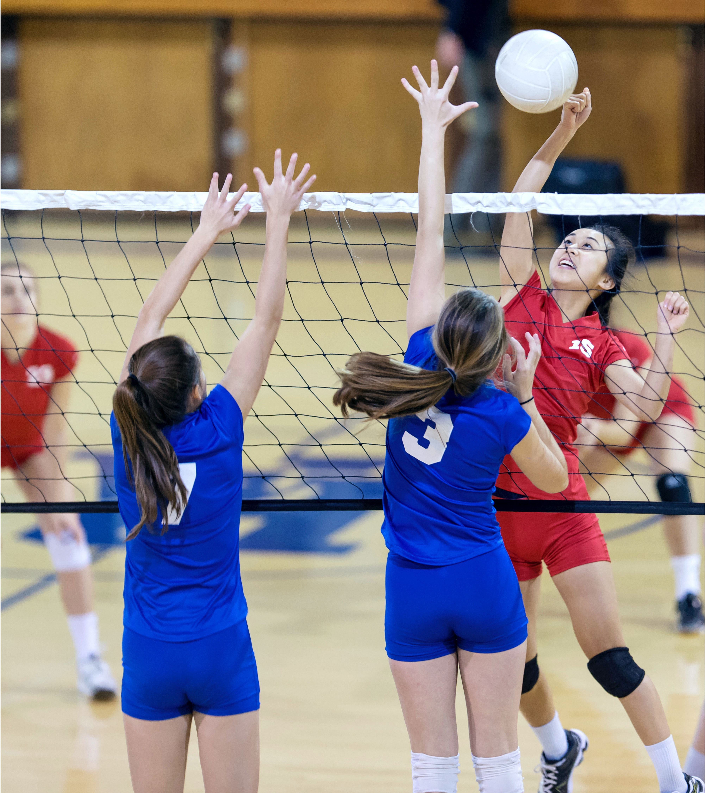
Razones para no abusar de los opioides
Practica actividades y pasatiempos
Participar en actividades de deportes, música, pasatiempos y otras puede ayudarte a crear amistades, mantenerte en forma, entrar en la universidad, obtener becas y divertirte.
Gastos
Las drogas y el alcohol no solo son ilegales para la gente de tu edad, sino que cuestan muy caro.
Cuestan dinero que podrías estar ahorrando o gastando en otras cosas que quieres o necesitas, o de las que disfrutas.

Slide 20
Medidas que puedes tomar
05

Slide 21

Predica con el ejemplo
Explora nuevas formas de lidiar con el estrés
Cultiva la música, la lectura, la expresión escrita, el arte, la pintura, la costura, la cocina
Sal al aire libre, pasa tus ratos libres en la naturaleza, camina, haz ejercicio
Platica con amigos confiables o simplemente disfruta estando solo, desconectado de las redes sociales
Cuida las plantas, haz limpieza u ordena tus cosas
Practica la oración, la meditación, escucha grabaciones de temas para el bienestar.

Slide 22
Predica con el ejemplo
Crea tu propio compromiso personal de no abusar de los opioides
Habla con tus amigos y motívalos a no consumir indebidamente opioides
Al platicar con ellos, este tema no tiene por qué estar dirigido por las emociones
Puedes tratarlo como cualquier otra conversación que tendrías con ellos
Infórmate todo lo que puedas sobre los opioides
Infórmate todo lo que puedas sobre los opioides:
txopioidresponse.org
https://txopioidresponse.org/es/respuesta_a_los_opioides_en_texas.html

Slide 23

Predica con el ejemplo
Busca a alguien con quien puedas hablar
Apoyarte en personas adultas de confianza puede ayudarte a manejar situaciones en las que:
Te sientas tentado o presionado a consumir indebidamente opioides
Estés batallando contra el consumo indebido de opioides

Slide 24
Porque te respetas a ti mismo, tomas las decisiones que sean las mejores para ti.
Ten confianza en ti mismo y en tu decisión de no consumir drogas ni alcohol.
Credenciales del presentador e información de contacto

